Slide 1



Introduction à
Richard KRITTER (rkritter@etudiant.univ-mlv.fr)
Flavien LAURENT (flaure02@etudiant.univ-mlv.fr)
Université de Paris-Est Marne La Vallée (UPEMLV), Ingénieur 2000, IR3
Février 2009
Notes:
Introduction à ce nouveau framework
=> - vocation à poser les bases
- montrer comment rapidement on peu obtenir quelque chose

Slide 2
Sommaire
Historique
Présentation
Environnement
Concepts
Exemples
Démonstration
Notes:
Historique = framework .NET et son archi
Présentation = WPF, les grandes lignes, le contexte
Environnement(dvp/déploiement) = ce que MS met à disposition des développeurs pour utiliser WPF
Concepts = tout ce qui tourne autour de WPF mais cette fois ci en détails
Exemples = d’outils reposant sur la techno WPF
Démonstration = but est de mettre en valeur les concepts illustrés précédemment

Slide 3
Historique

Slide 4
Historique
Historique
2002 : Framework .NET 1.0
  Common Language Runtime
Notes:
Au cœur de .NET on retrouve une VM : CLR

Slide 5
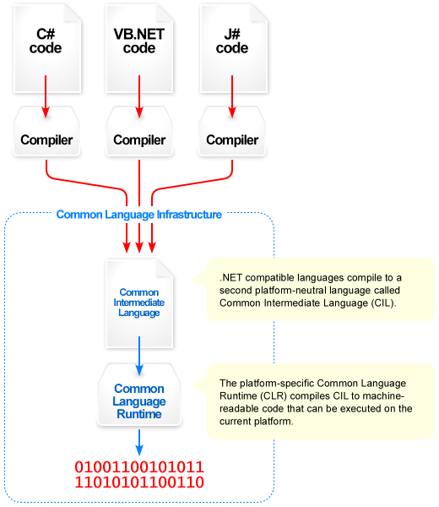
Common Language Runtime
Présentation ~ Historique - CLR
Notes:
CLI = spec d’1 langage haut niveau microsoft
=> compilé en CIL
=> VM (OS ou Navigateur) implémenté par Microsoft et Novell(projet Mono)
Intérêts : c’est qu’on peut attaquer la VM avec une mutlitude de langages
Politique : on privilégie l’interopérabilité (bcp d’API) à la portabilité

Slide 6
Historique
Historique
2002 : Framework .NET 1.0
  Common Language Runtime
  Windows Forms
Notes:
Windows Form = - API arrivée avec .NET
- ⬄ AWT => composants graphiques de base (boutons, fenêtre)
- MVC pas au point

Slide 7
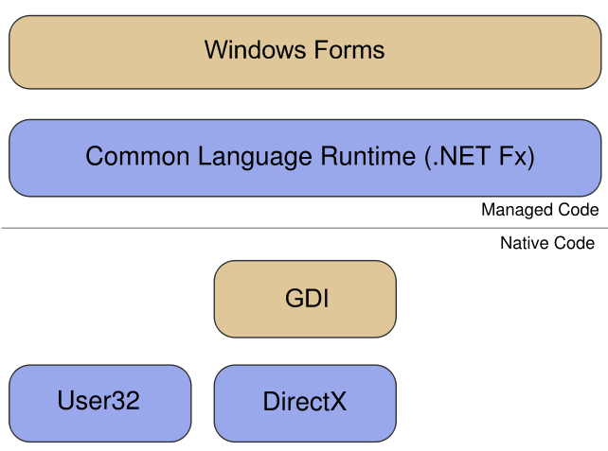
Architecture WinForms
Historique ~ WinForms
Notes:
Managed Code = « code géré » = code au dessus de la VM
Native Code = Bloc System = interagissent avec le matériel
Graphical Device Interface = norme de représentation d’objets graphiques = le composant Windows responsable de la gestion des IG
communique avec le matériel via directX
Derrière le framework WindowsForm, les routines de GDI sont appelées

Slide 8
Historique
Historique
2002 : Framework .NET 1.0
  Common Language Runtime
  Windows Forms
2006 : Framework .NET 3.0
  Intégration Vista
Notes:
Intégration Vista = montre un changement de mentalité quant à l’utilisation de .NET qui doit désormais ETRE utilisé

Slide 9
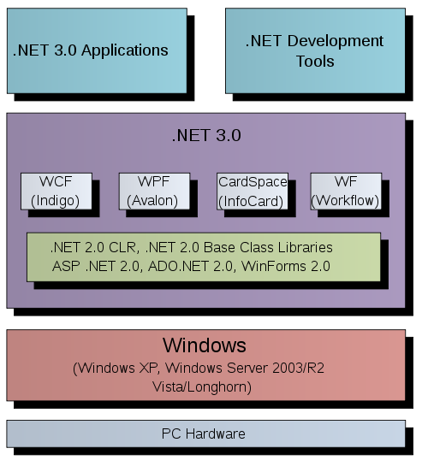
Architecture générale
Historique ~ .NET 3.0
WPF dans l’architecture .NET 3 ?
Notes:
Bloc Violet :
- bloc vert = au cœur du bas niveau, on retrouve la CLR
- bloc gris = les nouveaux framework spécifique à 3.0
- WF = gestion de flux
- WCF = gestion de la communication => Web Service
- CardSpace = gestion d’identité
- WPF = le nouveau framework graphique
Reste = classique au dessus exploite le .NET 3.0 qui repose sur un windows…

Slide 10
Historique
Historique
2002 : Framework .NET 1.0
  Common Language Runtime
  Windows Forms
2006 : Framework .NET 3.0
  Intégration Vista
  « Avalon » as WPF
Notes:
Avalon en détails !

Slide 11
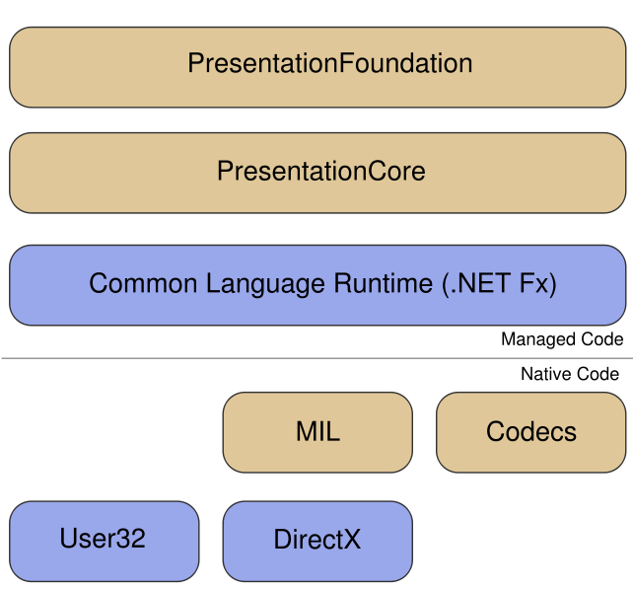
Architecture WPF
Historique ~ WPF
Media Integration Layer
Notes:
On retrouve le mm découpage que pour l’archi de windows forms
Marron => Composants WPF
Bleu => Composants Windows
MIL = Media Integration Layer = bloc bas niveau puissant qui dessine l’application WPF = interface optimisée avec DirectX = support 2D/3D
=> bcp plus loin que GDI
Codec = codecs pour gérer les images JPG, BMP …
PresentationCore = wrapper du MIL de plus haut niveau
PresentationFoundation = dernier maillon de la chaine(end user) = outils de création d’UI (layout, storyboard, databinding etc)
=>WPF, le nouveau GDI ?

Slide 12
Historique
Historique
2002 : Framework .NET 1.0
  Common Language Runtime
  Windows Forms
2006 : Framework .NET 3.0
  Intégration Vista
  « Avalon » as WPF
2007 : Framework .NET 3.5
Notes:
WPF + performant
Outils de dev + fonctionnels

Slide 13
PRESENTATION
Notes:
WPF point de vue utilisateur final

Slide 14
Généralités
Présentation ~ Généralités
Séparation du contenu et de la vue
UI « nouvelle génération »
Déploiement multiple
  Autonome
  Applet
Notes:
Changement radical par rapport à Windows Forms
nouvelle technique de développement (outils, principes)
Séparation contenu / vue
contenu = données + code de traitement
contenant = présentation
UI « nouvelle génération »
Vectoriel
rester dans l’esprit windows vista
sortir des UI statiques et non colorée
Déploiement multiple
autonome
web/internet : Rich Internet Application

Slide 15
Principe à « runtime »
Présentation ~ Principe à « runtime »
Mise à jour isolée des pixels à modifier
Thread de modification de l’UI : « Dispatcher »
X « background » threads qui postent dans le « Dispatcher »
Rafraichissement : « measure » + « arrange »
Notes:
Pixe grâce au vectoriel
On retrouve qqchose de similaire au Java : EventDispatcherThread (EDT)
Dispatcher:
Unique responsable des modifications d’interface graphique
File d’attente d’événements : triée par ordre de priorité
Rafraichissement de l’UI:
« measure » : parcours de l’arbre des composants + calcule de la taille
« arrange » : chaque composant enfant est mis en place avec son composant parent

Slide 16


Concurrents
Présentation ~ Concurrents
Adobe : AIR & Flex
Sun : JavaFX
Développement from scratch
Notes:
Adobe : AIR & Flex
AIR : application autonome
Flex : application web : qui repose sur le lecteur flash
Sun : JavaFX = seulement pour application web
Outils supplémentaires java pour la 3D, les effets, moteur physique…
Développement from scratch = multi librairies / pas portable / pas maintenable

Slide 17
Environnement

Slide 18
Développement
Environnement ~ Développement
Visual Studio 2005 et +
Expression Blend
Expression Design
Windows XP SP2 et +
.NET Framework 3.0 et +
Notes:
3 outils au cœur du développement WPF :
VS 2005 = code donnée + code traitement = développeur
Expression Blend = code présentation = développeur / designer
Expression Design = design = graphiste
Plateforme de développement Windows XP SP2 et + avec Framework

Slide 19
Déploiement
Environnement ~ Déploiement
Windows XP SP2 avec .NET Framework 3.0
Navigateur avec Silverlight
Linux quand Mono aura implémenté le Framework 3.5 en totalité (roadmap)
Notes:
Silverlight qui est désormais compatible Firefox.
Linux lent car licences compliquées…

Slide 20
CONCEPTS

Slide 21
Séparation du code
Concepts ~ Séparation du code
Code métier en C# ou VB .NET
  Actions bouton
  Modèle de données
Code vue en XAML
  Fenêtres
  Composants
  Effets

Slide 22

XAML
Concepts ~ XAML
Basé sur XML
Création d’UI sans développement
Performance d’UI identique à une application traditionnelle
Notes:
eXtensible Application Markup Language
Basé sur XML = Language déclaratif
Création d’UI sans développement = rapidité, simplicité + maintenance
Performance d’UI identique à une application traditionnelle= compilation classique

Slide 23
Binding
Concepts ~ Binding
Manipulation des données
  Objet de données
  XML (LINQ)
Type de binding
  Oneway
  Twoway
  Onetime
MVC automatique
Notes:
Manipulation des données
Objet de données = objet propre à l’application « DependencyObject » = équivalent des JavaBean
XML (LINQ) = association direct avec XML grâce à LINQ =Language Integrated Query = requêtage XML natif
Type de binding
Oneway = read only depuis données
Twoway = lecteur depuis données et écriture depuis client
Onetime = update 1 fois au démarrage et après nothing
MVC automatique = mis à jour automatique sans intervention du développeur

Slide 24

Support graphique
Concepts ~ Support graphique
Surcouche Direct 3D
Support vectoriel
Possibilités 3D/2D
Accès natif à WIC (Windows Imaging Component)
Notes:
Surcouche Direct 3D = performance car direct GPU allège le CPU
Support vectoriel = UI avec plus de précision
Possibilités 3D/2D
Prend en charge le rendu de modèles 3D
2D avec contenu interactif peut être superposées sur des surfaces 3D NATIVEMENT
Outils pour gérer forme 2D = géométrie
WIC = Windows Imaging Component = support natif traitement image (codec)

Slide 25
Intéropérabilité
Concepts ~ Intéropérabilité
API Windows
Windows Forms
Support de documents
  OPC
  XPS
Notes:
API Windows
code win32 dans appli WPF
code WPF dans win32
Windows Forms = possiblité d’intégrer des composants Windows Forms dans une application WPF (ElementHost)
Gestion des documents
OPC intégré = Open Packaging Convention = standard XML des fichiers office
XPS natif = concurrent PDF (description, archivage, impression)

Slide 26
Customisation d’UI
Concepts ~ Customisation d’UI
Styles externalisés
1 composant = hiérarchie d’autres composants
Effets visuels
Notes:
Styles externalisés = façon fichier CSS
1 composant = hiérarchie d’autres composants
Liste = Champs de texte + Bouton (pour dérouler la liste) + Label pour chaque entrée ds la liste etc …
Effets visuels (Transparence,Réflexion,Flou,Fenêtre arrondie)
gérés par GPU à partir de .NET Framework 3.5 SP1

Slide 27
EXEMPLES

Slide 28
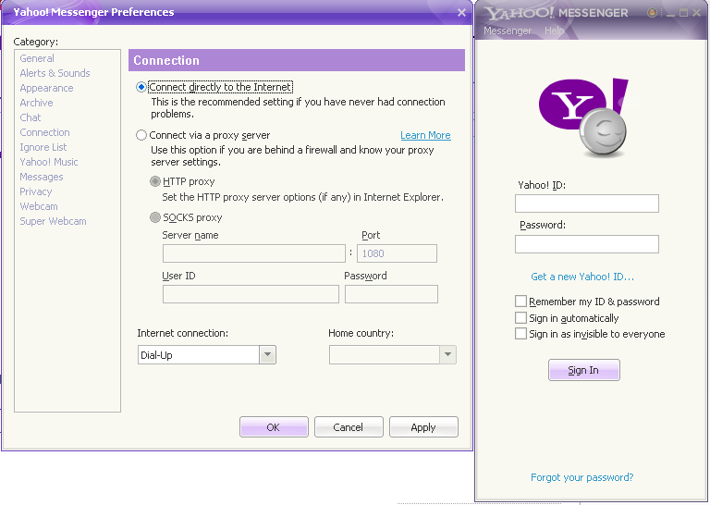
Exemples
Exemples
Yahoo Messenger 4

Slide 29
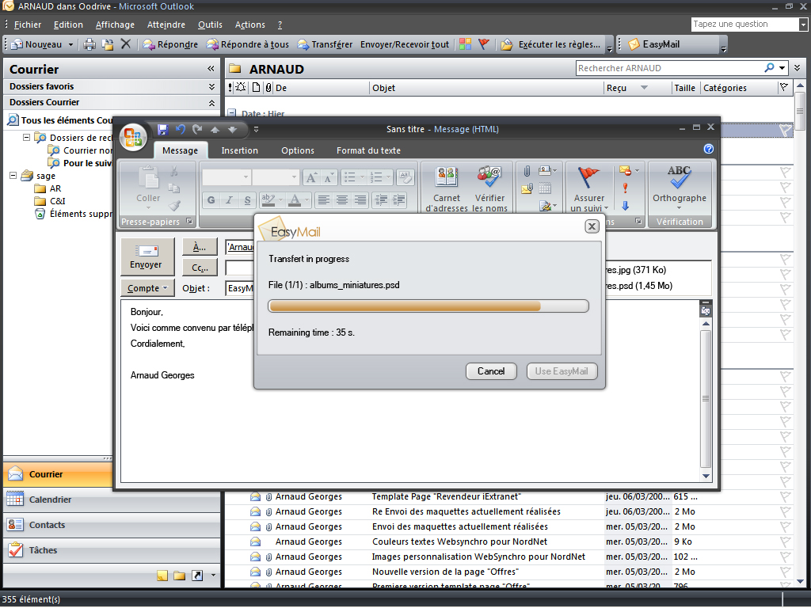
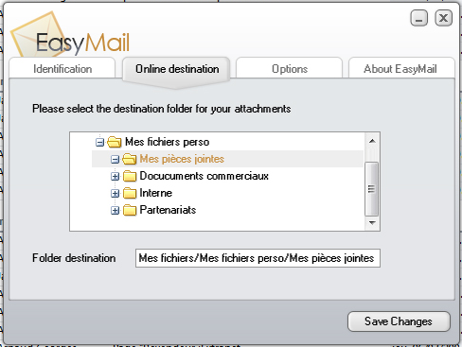
Exemples
Exemples
Easymail

Slide 30
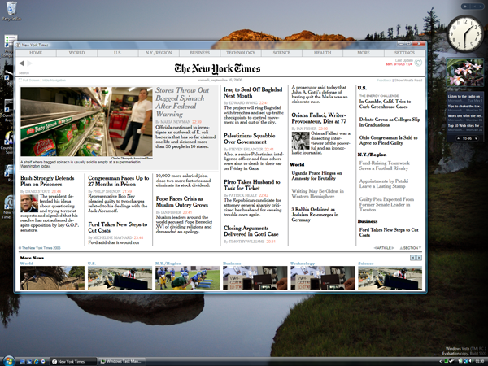
Exemples
Exemples
NY Time Reader

Slide 31
Exemples
Exemples
Bientôt Visual Studio 2010
WPF est une technologie encore peu utilisée.

Slide 32
Démonstration

Slide 33
Démonstration
Démonstration
1ère phase : développement code métier/traitement
2ème phase : amélioration de l’aspect graphique, effets visuels
Concept mis en valeur :
  Séparation du code
  Binding
  Customisation
  Déploiement

